Slide 1


TRƯỜNG ĐẠI HỌC SƯ PHẠN KỸ THUẬT THÀNH PHỐ HỒ CHÍ MINH
KHOA CƠ KHÍ CHẾ TẠO MÁY
 
ĐỒ ÁN CƠ ĐIỆN TỬ
NGHIÊN CỨU, THIẾT KẾ HỆ THỐNG PHÂN LOẠI TRÁI SẦU RIÊNG XUẤT KHẨU
Giảng viên hướng dẫn: ThS. Đồng Sĩ Linh
Sinh viên thực hiện: Nguyễn Việt Hà 20146489
Nguyễn Phúc Dũng 20146486
Đào Thanh Trọng 20146130
Tp. Hồ Chí Minh, tháng 1 năm 2024

Slide 2


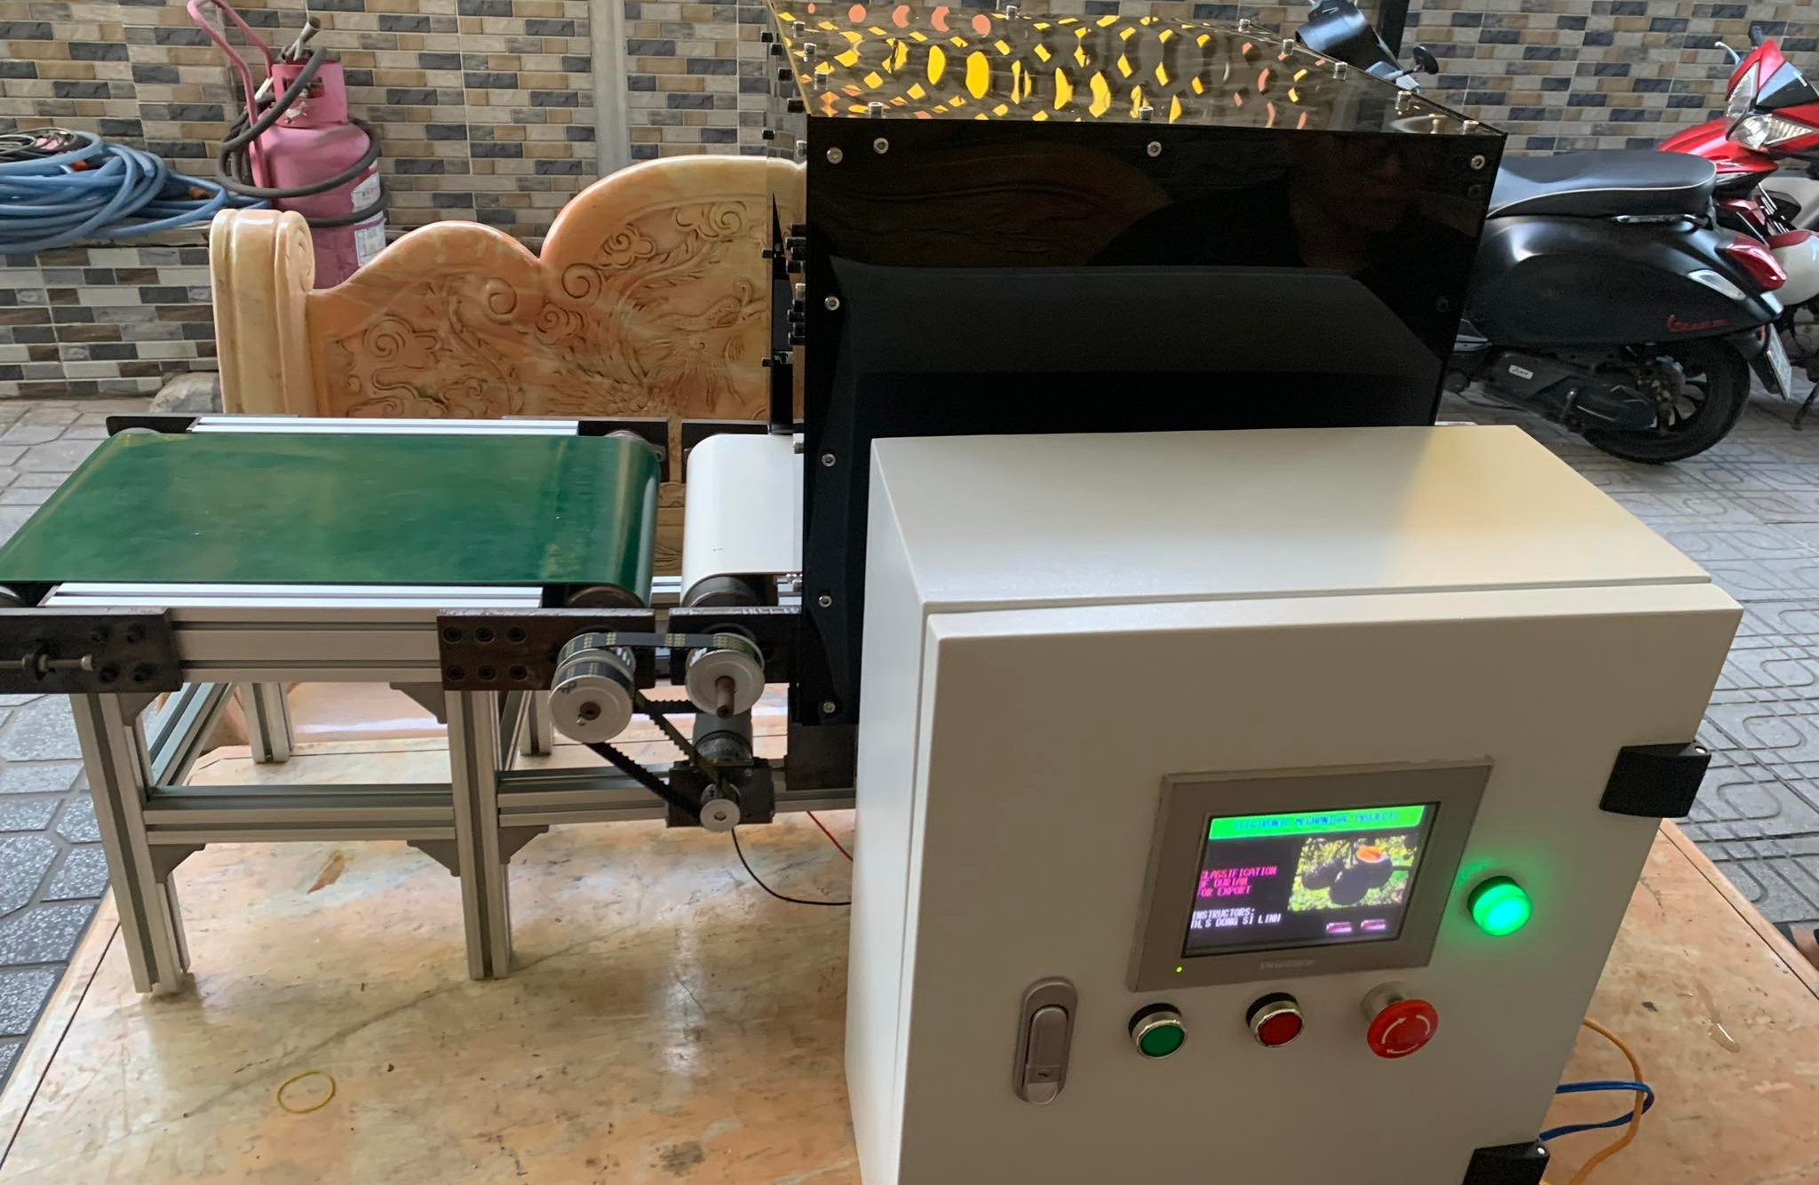
NỘI DUNG
Tổng quan về đề tài
Tính toán thiết kế
Phương pháp điều khiển
Kết luận

Slide 3
1. TỔNG QUAN VỀ ĐỀ TÀI
1.1. Tổng quan

Slide 4
1. TỔNG QUAN VỀ ĐỀ TÀI
1.1. Tổng quan
Chất lượng sầu riêng
Nhiều yêu cầu và thách thức
Năng suất và tỉ lệ xuất khẩu sầu riêng tăng
Chi phí phân loại, sản xuất
An toàn và hiệu suất

Slide 5
1. TỔNG QUAN VỀ ĐỀ TÀI
1.2. Mục tiêu nghiên cứu đề tài.
Khối lượng
Hệ thống phân loại
Hình Dạng
Sâu Bệnh

Slide 6
1. TỔNG QUAN VỀ ĐỀ TÀI
1.3. Tình hình phát triển của hệ thống phân loại sản phẩm

Slide 7
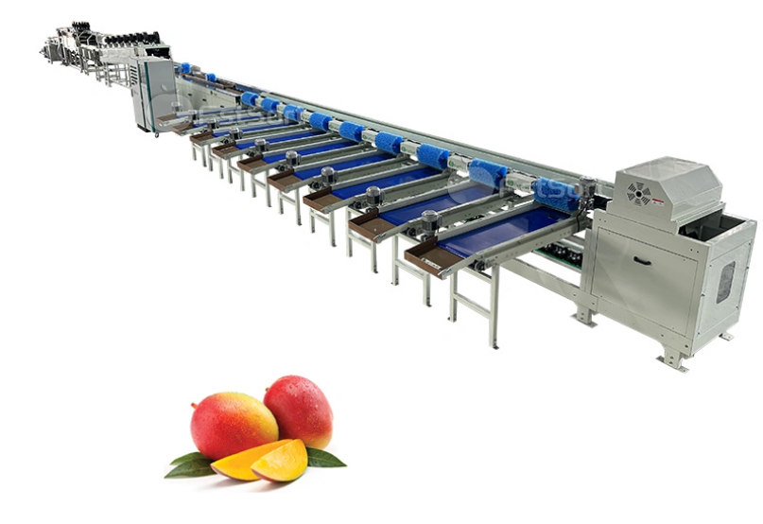
1. TỔNG QUAN VỀ ĐỀ TÀI
1.3. Tình hình phát triển của hệ thống phân loại sản phẩm
Một vài hình ảnh của hệ thống phân loại sản phẩm:
Dây chuyền xử lý phân loại xoài theo khối lượng

Slide 8
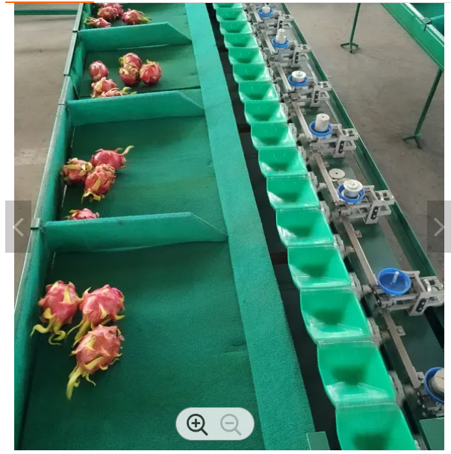
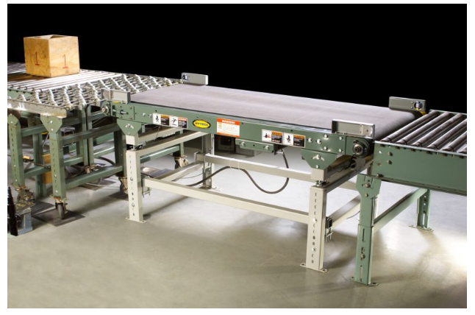
1. TỔNG QUAN VỀ ĐỀ TÀI
1.3. Tình hình phát triển của hệ thống phân loại sản phẩm
Một vài hình ảnh của hệ thống phân loại sản phẩm
Hình ảnh cân băng tải Weigh-Tronix
Máy phân loại trái cây tự động.

Slide 9
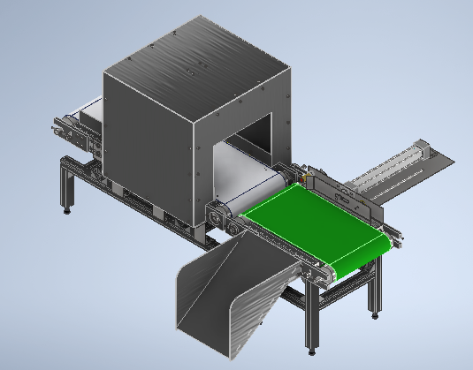
2. TÍNH TOÁN THIẾT KẾ

Slide 10
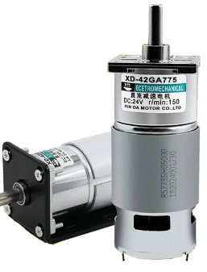
2. TÍNH TOÁN THIẾT KẾ
2.1. Tính toán chọn động cơ.
Dữ liệu đầu vào:
-Tốc độ tối đa mong muốn của tải: 9m/phut
-Moment xoắn: 2.3875 N.m
-Khối lượng mỗi trái: 6Kg.
-Khối lượng riêng băng tải PVC: 2.3 Kg/m^2
Thông số kỹ thuật
-Công suất: 25 W
-Tốc độ quay: 100 RPM
-Moment xoắn: 2.3875 N.m

Slide 11
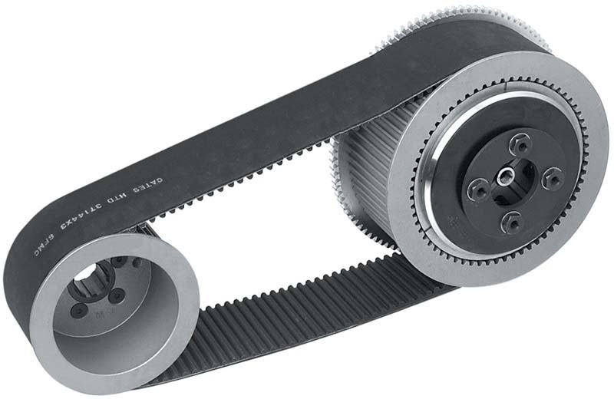
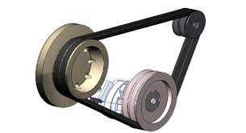
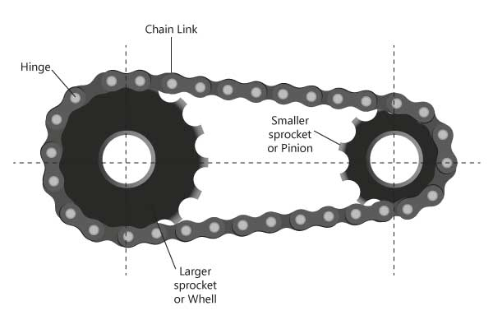
2. CƠ SỞ LÝ THUYẾT VÀ TÍNH TOÁN THIẾT KẾ
2.2. Lựa chọn bộ truyền
Bộ truyền đai
Bộ truyền đai răng
Bộ truyền xích
➔ Chọn bộ truyền đai răng

Slide 12
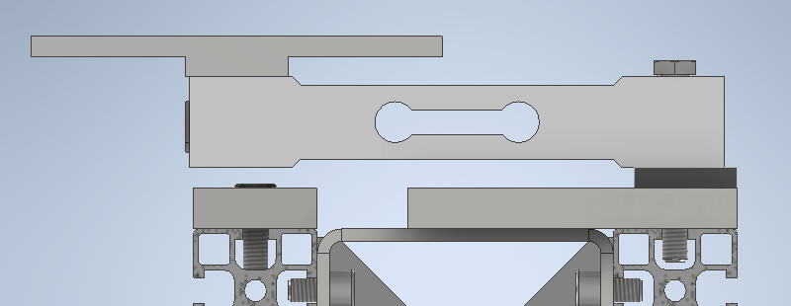
2. CƠ SỞ LÝ THUYẾT VÀ TÍNH TOÁN THIẾT KẾ
2.3. Kiểm tra bền
Kiểm tra bền kéo cho bulong gá loadcell
- Bulong M6
- Cấp bền: 8.8
- Diện tích mặt cắt ứng suất: S=20.1 mm^2

Slide 13
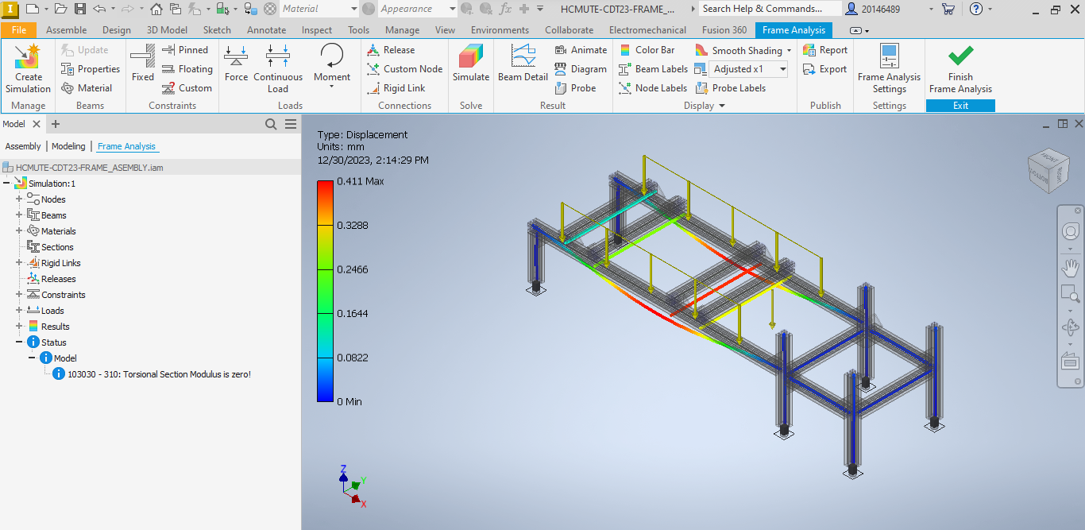
2. CƠ SỞ LÝ THUYẾT VÀ TÍNH TOÁN THIẾT KẾ
2.3. Kiểm tra bền
Kiểm tra bền kéo cho khung đỡ băng tải cân

Slide 14
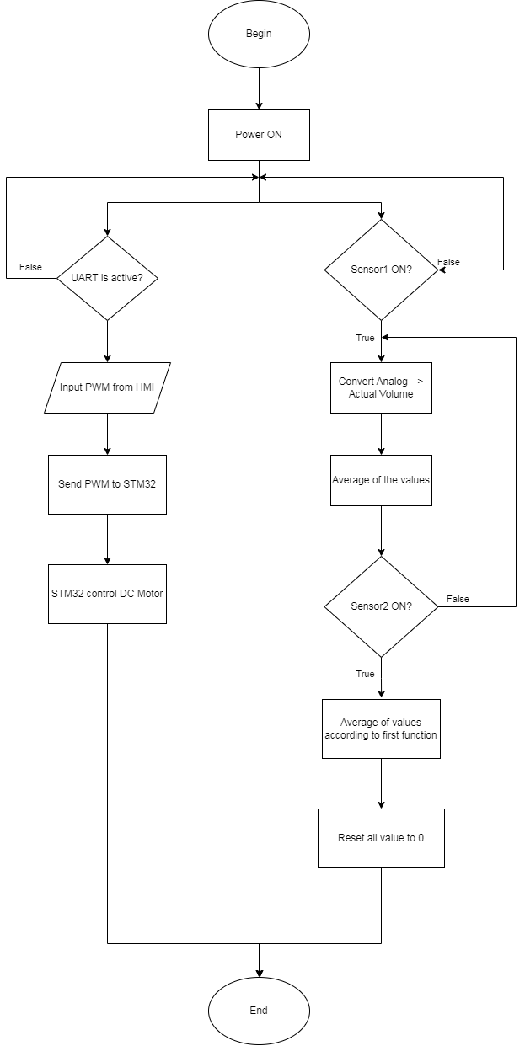
3. PHƯƠNG PHÁP ĐIỀU KHIỂN

Slide 15
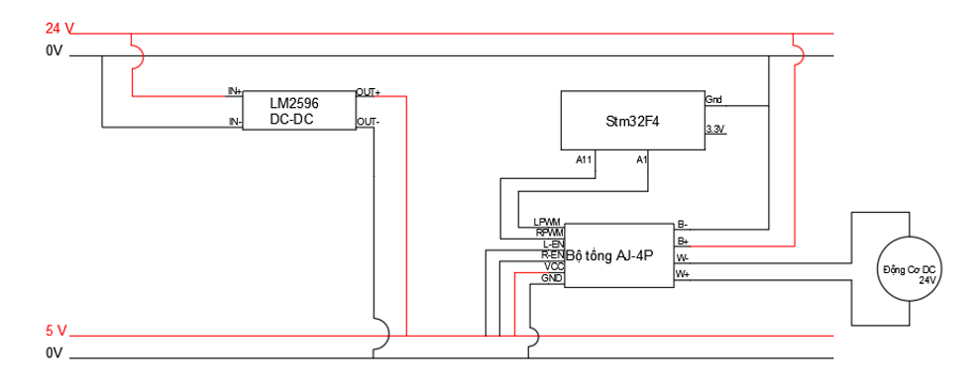
3. PHƯƠNG PHÁP ĐIỀU KHIỂN
3.1. Tổng quan sơ đồ nối dây của hệ thống điện
Sơ đồ đấu nối để điều khiển tốc độ động cơ dùng chạy băng tải

Slide 16
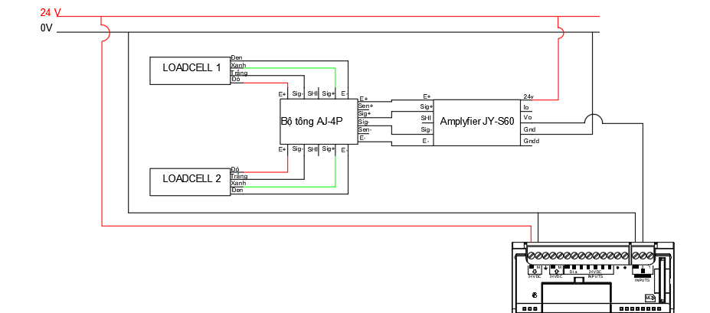
3. PHƯƠNG PHÁP ĐIỀU KHIỂN
3.1. Tổng quan sơ đồ nối dây của hệ thống điện
Sơ đồ đấu nối để lấy khối lượng của vật

Slide 17
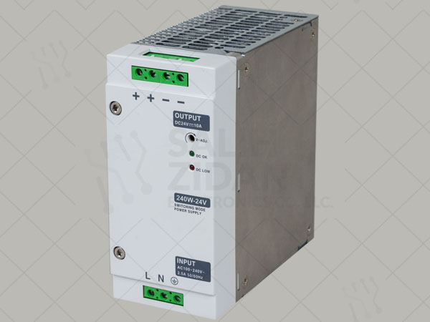
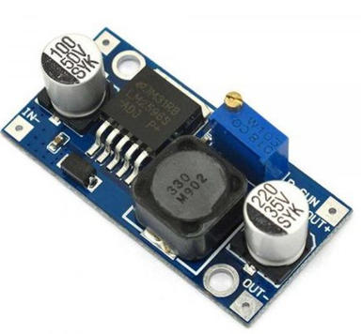
3. PHƯƠNG PHÁP ĐIỀU KHIỂN
3.1. Tổng quan sơ đồ khối của hệ thống điện
Nguồn cấp
Nguồn chuyển đổi 240-24
Mạch giảm áp DC-DC LM2596

Slide 18
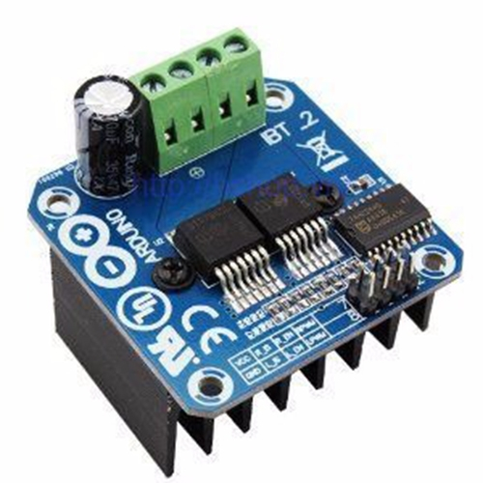
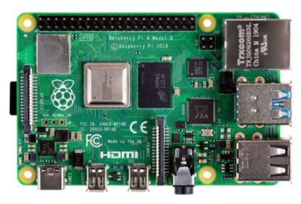
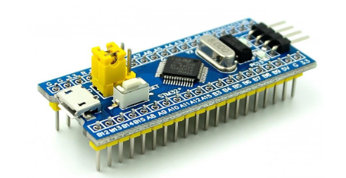
3. PHƯƠNG PHÁP ĐIỀU KHIỂN
3.1. Tổng quan sơ đồ khối của hệ thống điện
Vi điều khiển
Raspberry pi 4B
Kit phát triển STM32F103C8T6
Driver BTS7960 43A

Slide 19
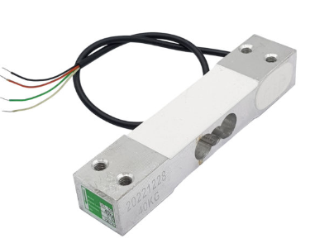
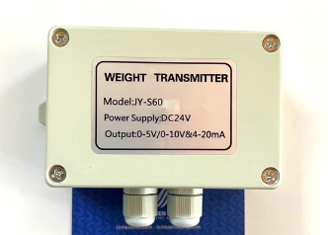
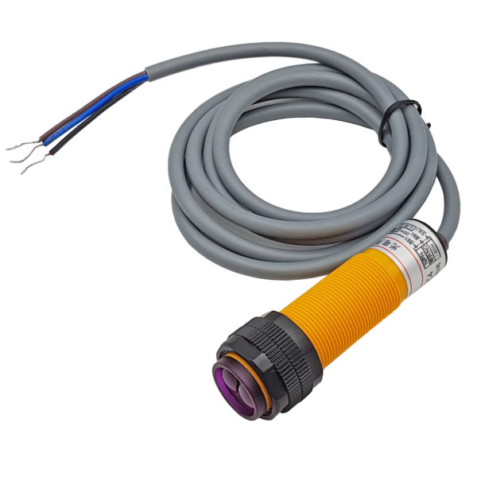
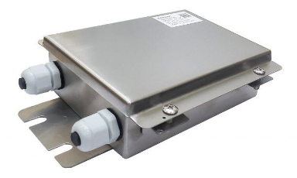
3. PHƯƠNG PHÁP ĐIỀU KHIỂN
3.1. Tổng quan sơ đồ khối của hệ thống điện
Phần cân động
Cảm biến vật cản hồng ngoại NPN 6-36V
Loadcell 40kg
Hộp cộng loadcell 4 cổng AJ-4P
Bộ khuếch đại tín hiệu loadcell JY-S60

Slide 20
3. PHƯƠNG PHÁP ĐIỀU KHIỂN
THỰC NGHIỆM
STT | Khối lượng khi cân với băng tải với v = 25(v/p) (x) | Khối lượng thực tế (g) (y)
1 | 938 | 1161
2 | 938 | 1017
3 | 1036 | 1232
4 | 1517 | 1716
5 | 1848 | 2000
6 | 2770 | 2996
7 | 845 | 1009
8 | 1290 | 1535
9 | 1282 | 1543

Slide 21
3. PHƯƠNG PHÁP ĐIỀU KHIỂN
THỰC NGHIỆM
STT | Khối lượng tính bằng phương trình | Khối lượng thực tế (g) (y) | Sai số
1 | 1155 | 1161 | 6
2 | 1002 | 1017 | 15
3 | 1230 | 1232 | 2
4 | 1712 | 1716 | 4
5 | 1991 | 2000 | 9
6 | 2994 | 2996 | 2
7 | 1002 | 1009 | 7
8 | 1506 | 1535 | 29
9 | 1515 | 1543 | 28

Slide 22
4. KẾT LUẬN
Kết quả đạt được:
Hoàn thiện cơ cấu mô hình, thi công được tủ điện.
Điều khiển tốc độ động cơ.
Lấy gần đúng giá trị sầu riêng (không vượt quá 10%)
Đề xuất giải pháp phát triển:
Áp dụng xử lí ảnh để đánh giá tròn méo, sâu bệnh trên trái sầu riêng.
Tối ưu giá trị đúng nhất sai số không vượt quá 1%
Phát triển thêm cơ cấu băng tải
Cải thiện việc thiết kế mạch điều khiển.
Phân loại được trái đạt, không đạt ra từng khoan riêng biệt.
Đảm bảo năng suất để đáp ứng yêu cầu đề ra.

